Slide 1

Přemyslovci – Bořivoj I.
Tematická oblast | Přemyslovci
Datum vytvoření | 11.9.2012
Ročník | První
Stručný obsah | První historicky doložený Přemyslovec
Způsob využití | Výklad nové látky, opakování učiva
Autor | Dana Rambousková
Kód | VY_32_INOVACE_18_DRAM13
Gymnázium a Jazyková škola s právem státní jazykové zkoušky Zlín

Slide 2
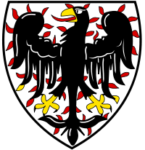
PŘEMYSLOVCI
Rodový erb
Jde o černou orlici se zlatou zbrojí (t.j. zobákem a drápy) posázené červenými plamínky ve stříbrném štítě. Nejstarší vyobrazení je dochováno na pečeti budoucího krále Přemysla Otakara I. z roku 1192.

Slide 3
Samostatná práce žáků
Jak se nazývá vědní obor zabývající se rodovými erby ?
Co se skrývá pod názvem Pomocné vědy historické?
Vyhledejte erby jiných významných českých rodů.
O čem vyprávějí Staré pověsti české?

Slide 4
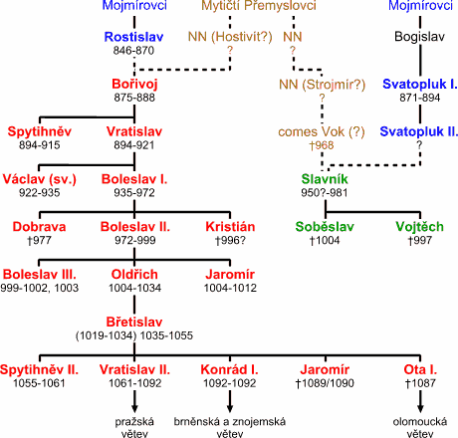
Přemyslovci

Slide 5
Přemyslovci - kníže Bořivoj I.
Čechy v 9.stol. spadaly do politického vlivu Velké Moravy. Velkomoravský kníže Svatopluk zhruba patnáctiletého Bořivoje někdy po roce 867 ustanovil knížetem Čechů.
Je to jeden z argumentů zastánců teorie příbuzenství velkomoravských Mojmírovců a zakladatele přemyslovské dynastie. Bořivoj možná vyrůstal na Svatoplukově dvoře. Roku 872 podporoval velkomoravského knížete Svatopluka ve sporu s Ludvíkem Němcem, východofranským králem.
Podle teorie L. Galušky, podporované také J. Zástěrou a P. Šimíkem, byl kníže Bořivoj synem moravského knížete Rostislava.
Od roku 874 byl Bořivoj ženatý s Ludmilou (později svatou) z kmene Stodoranů. Z tohoto manželství vzešlo několik dětí, z nichž jsou doloženi pouze dva synové Spytihněv I. a Vratislav I.

Slide 6
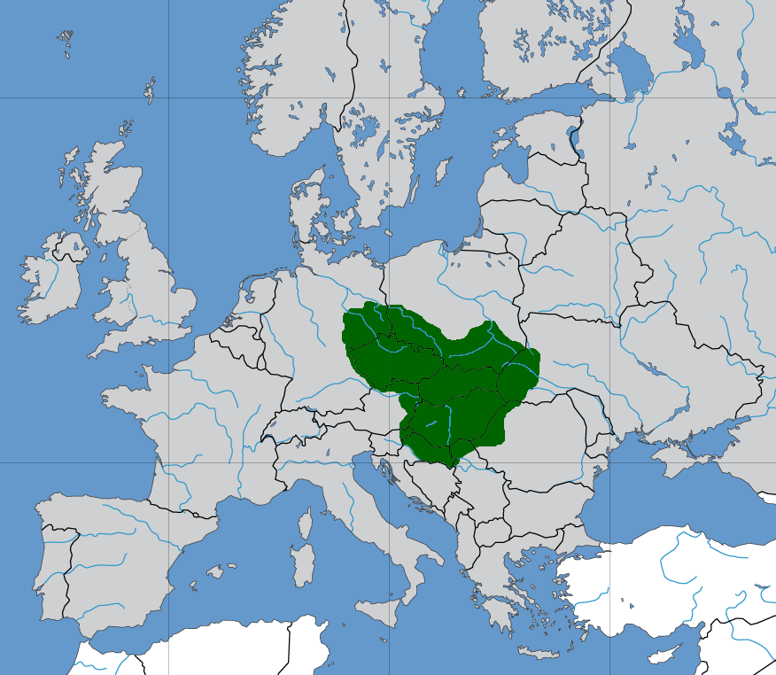
Mapa Velkomoravské říše za svého největšího rozsahu za vlády Svatopluka I.
http://cs.wikipedia.org/wiki/Soubor:Great_moravia_svatopluk.png

Slide 7
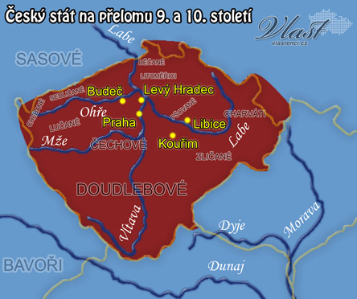
České kmeny
http://vlast.cz/vyvoj-ceskeho-uzemi/

Slide 8
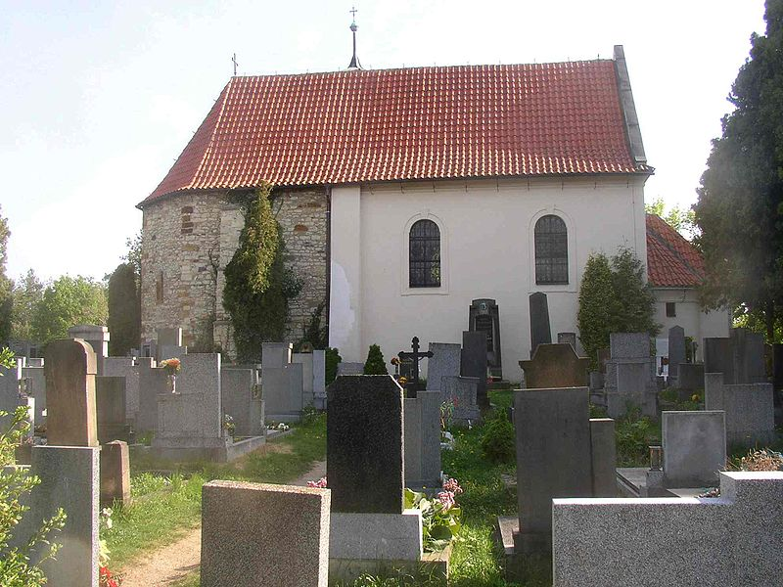
Levý Hradec
http://cs.wikipedia.org/wiki/Soubor:Levy_Hradec_CZ_St_Clement_church_N_side.JPG

Slide 9
Levý Hradec
Slovanské hradiště Levý Hradec leží
asi 10 km severně od dnešní Prahy.
Byl sídlem Přemyslovců až do konce 9.stol.
Bořivoj I. tady postavil kostel sv. Klimenta
a rotundu s vnitřním průměrem téměř pět metrů s jednou apsidou.
Bořivoj přesunul své sídlo do Prahy.

Slide 10
Samostatná práce žáků
Jak vypadala v 9. století mapa Evropy?
Kdo byli Polabští Slované? Kde sídlil kmen Stodoranů?
Proč byl kostel v Levém Hradci zasvěcen právě sv. Klimentovi? Jak to souvisí s příchodem Konstantina a Metoděje na Moravu?
K jakému architektonickému slohu patří tento první kamenný kostel na českém území?

Slide 11
Pohanské náboženství
Součástí života nejstarších Slovanů bylo i kultovní uctívání božstev v lidské podobě.
Perun - bůh hromu a blesku, Veles - bůh stád, bohatství a magie, Vesna spojovaná s jarem, Morana se smrtí, Svantovít - bůh slunce, …
Nižší bytosti: víly, upíři, sudičky, vodníci, čerti
souvisí s folklórem, lidovými tradicemi a léčitelstvím.

Slide 12
Počátek křesťanství v Čechách
Podle Kristiánovy legendy přijal Bořivoj křest na Velehradě od arcibiskupa
Metoděje (staroslověnská liturgie) asi r. 883.
Předtím bylo v r. 845 pokřtěno 14 českých knížat na sněmu v bavorském Řezně
(Regensburg).
Bohoslužba probíhala v latinském jazyce.

Slide 13
Opakování
Jak se jmenuje 1. historicky doložený přemyslovský kníže?
Existuje rodová souvislost mezi Přemyslovci
a panovníky Velké Moravy?
Jak vypadá původní erb Přemyslovců?
Existují rozdíly mezi pohanským náboženstvím a křesťanstvím?
Vysvětlete pojem slovanská liturgie.

Slide 14
ZDROJE
http://cs.wikipedia.org/wiki/Soubor:P%C5%99emyslovci_erb.svg
http://cs.wikipedia.org/wiki/Soubor:Levy_Hradec_CZ_St_Clement_church_N_side.JPG
http://vlast.cz/vyvoj-ceskeho-uzemi/
http://cs.wikipedia.org/wiki/Soubor:Great_moravia_svatopluk.png
http://www.google.cz/search?q=%C4%8Cechy+v+10.+stolet%C3%AD&tbm=isch&tbo=u&source=univ&sa=X&ei=VIjZUeuOFcjKswbm_oGgDw&ved=0CEMQsAQ&biw=1295&bih=63
Beneš,Z.: Dějiny středověku, nakl. Práce 2001
Beneš,Z. – Petráň,J.: České dějiny 1, nakladatelství Práce 1997

